Slide 1

Normal particular 5 de mayo
Materia: Acercamiento a las ciencias naturales en primaria.
Maestro: Israel
2 semestre grupo B
Integrantes: Ivette Pérez Vázquez

Slide 2
TEMA: UBICASION DE LA TIERRA EN EL SISTEMA SOLAR. FUENTES NATURALES DE LUZ Y CALOR Y SUS APLICASIONES.

Slide 3
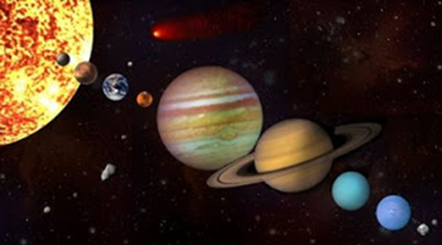
UBICASION DE LA TIERRA EN EL SISTEMA SOLAR.
La Tierra, el planeta que habitamos, tiene el 3° lugar del Sistema Solar y el cual esta formado por el sol; los planetas Mercurio, Venus, Tierra, Marte, Júpiter, Saturno, Urano, Neptuno y Plutón.

Slide 4
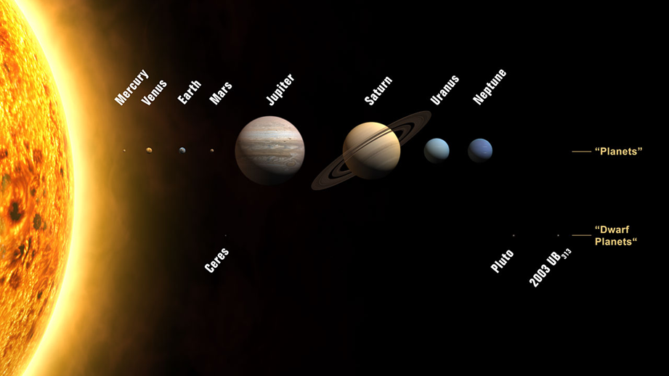
Acercamiento de la tierra al sol.
La distancia media de la Tierra al Sol es de aproximadamente 149,6 millones de Km, que se traducen por practicidad en el número redondo de 150 millones. Si esta medida variara, habría graves consecuencias; si se alejara demasiado, se congelaría y sería muy fría para habitar en ella; si se acercara más al Sol, ésta sería demasiado caliente.

Slide 5
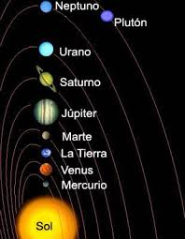
La principal importancia de la ubicación de la Tierra en el Sistema Solar es que se encuentra en un punto donde es posible el desarrollo de la vida por la distancia que tiene con respecto al Sol.

Slide 6
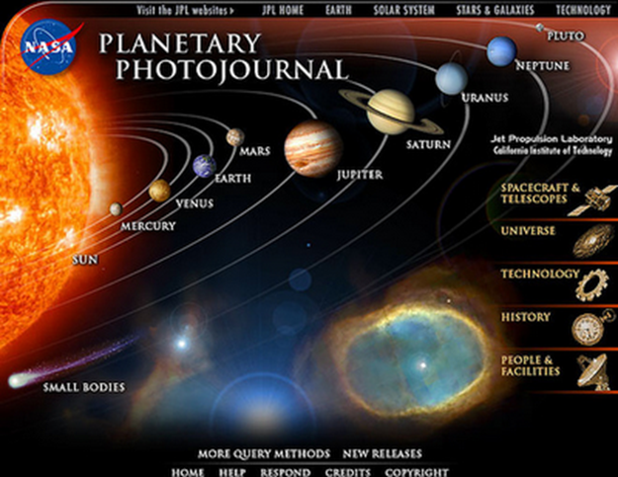
La rotación de la Tierra es un fenómeno fundamental también para el desarrollo de la vida. Gracias a este proceso la Tierra no siempre queda expuesta a la luz solar por un lado y a la penumbra por el otro, sino que todo el globo recibe luz.

Slide 7
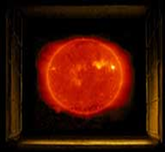
Fuentes naturales de luz y calor.
Existen diferentes tipos de energía una de las principales son :
La solar

Slide 8
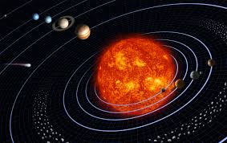
Este astro, el Sol, es la principal fuente de energía y con la que se llevan a cabo la mayoría de los procesos necesarios para la supervivencia del hombre. Sin esta gran fuente de energía, simplemente no podríamos existir.

Slide 9
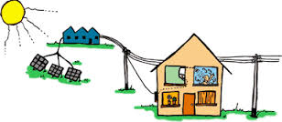
la energía solar tiene distintos usos uno de los mas común es que es utilizada con fines domésticos es decir se utiliza para calentar líquidos los cuales se pueden utilizar para cocinar e incluso para bañarse

Slide 10
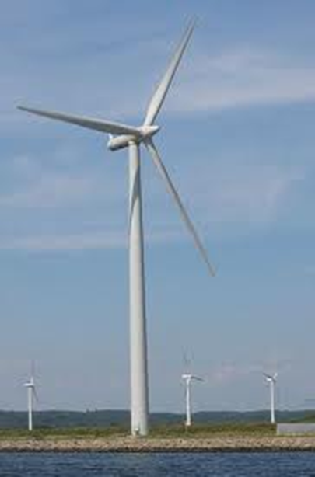
Energía eólica
En las centrales eólicas el viento mueve las aspas de los molinos y este movimiento se transforma en electricidad.

Slide 11
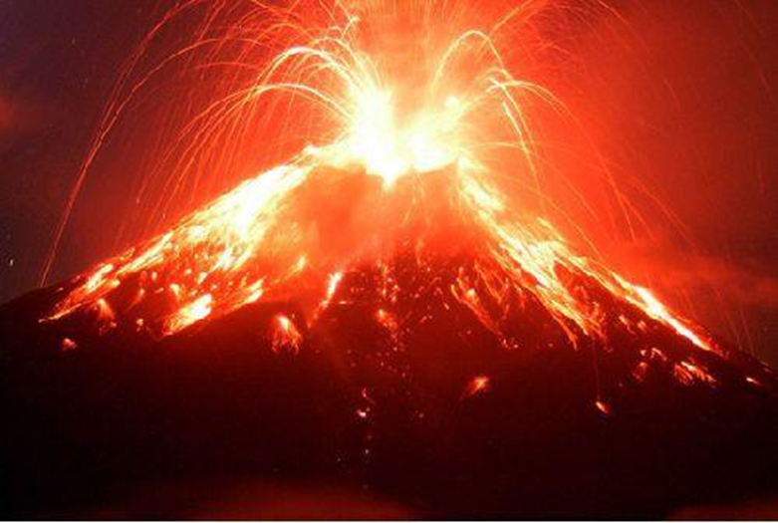
Otras fuentes naturales de luz y calor, son los volcanes; durante una erupción se desprende gran cantidad de luz y de calor. Otra fuente natural son los géiseres que consisten en chorros de agua caliente, que salen del interior del suelo, en algunos países fríos, las personas lo aprovechan para calentar sus hogares.

Slide 12
Los ríos y lagos: energía hidráulica
Los mares y océanos: energía mareomotriz
El calor de la Tierra : energía geotérmica
La materia orgánica: biomasa.
Otra fuente natural de calor y luz, es el fuego. Proporciona calor al acercarse a una fogata, y energía para cocinar alimentos.

Slide 13

La energía hidráulica
se obtiene del aprovechamiento de las energías cinética y potencialde la corriente del agua, saltos de agua o mareas.

Slide 14
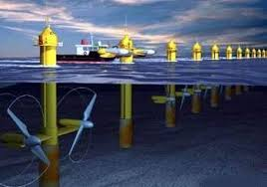
Energía mareomotriz
La energía mareomotriz es la que se obtiene aprovechando las mareas, mediante su empalme a un alternador se puede utilizar el sistema para la generación de electricidad, transformando así la energía mareomotriz en energía eléctrica.

Slide 15
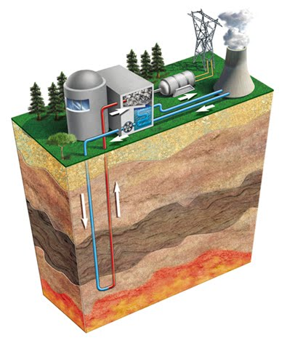
Energía geotérmica
La energía geotérmica es aquella energía que puede obtenerse mediante el aprovechamiento del calor del interior de la Tierra.

